Slide 1
Les 4è LV2 Espagnol du collège Romain Blache vous proposent leur hommage à Eduardo Arroyo
Je fais un portrait à la manière de…

Slide 2
EDUARDO ARROYO
Date 17 Octobre 2015 10h00 - 10 Janvier 2016 18h00 . Hôtel des Arts
http://http://www.hdatoulon.fr/publications/publication-91-la-force-du-destin-2015-eduardo-arroyo.html
http://www.hdatoulon.fr/index.php

Slide 3
Nos objectifs
● Découvrir notre patrimoine culturel et les ressources culturelles de notre région à travers un centre d’art contemporain varois : l’Hôtel des Arts à Toulon
● Découvrir les œuvres d’un grand peintre contemporain espagnol Eduardo Arroyo, un des principaux représentants de la Figuration Narrative
● Développer et diversifier le parcours culturel des élèves
● Dans le cadre du « parcours des arts » faire des liens avec des œuvres qui seront étudiées dans le cycle 4 dans les différentes matières
● Travailler en interdisciplinarité
● Etre confronté à la matérialité des oeuvres
● Développer la curiosité intellectuelle
● Développer la culture générale
● Développer la responsabilité individuelle
● Développer l’apprentissage de la vie en société : savoir adapter sa tenue, son attitude et son langage au lieu, au contexte
● renforcer la communication élèves / équipe pédagogique
● remotiver les élèves en leur proposant une activité différente et transversale et donner ainsi plus de sens aux apprentissages faits en classe
● Inciter les élèves à retourner à l’hôtel des arts et à visiter des expositions de façon autonome

Slide 4
Nos travaux
• Travail fait en classe en cours d’espagnol : « je fais un portrait à la manière de » A partir d’une image format A4 représentant une célébrité hispanophone je crée un portrait à la manière de Eduardo Arroyo. Ensuite je présente ce personnage en quelques phrases en espagnol. Je présente le tout sur une feuille A3
• En Arts Plastiques , M. Coffignal a fait travailler les élèves sur un sujet en relation avec l’œuvre de Arroyo : « autoportrait tactile »

Slide 5
Les œuvres d’E. Arroyo

Slide 8
Notre exposition au CDI

Slide 9
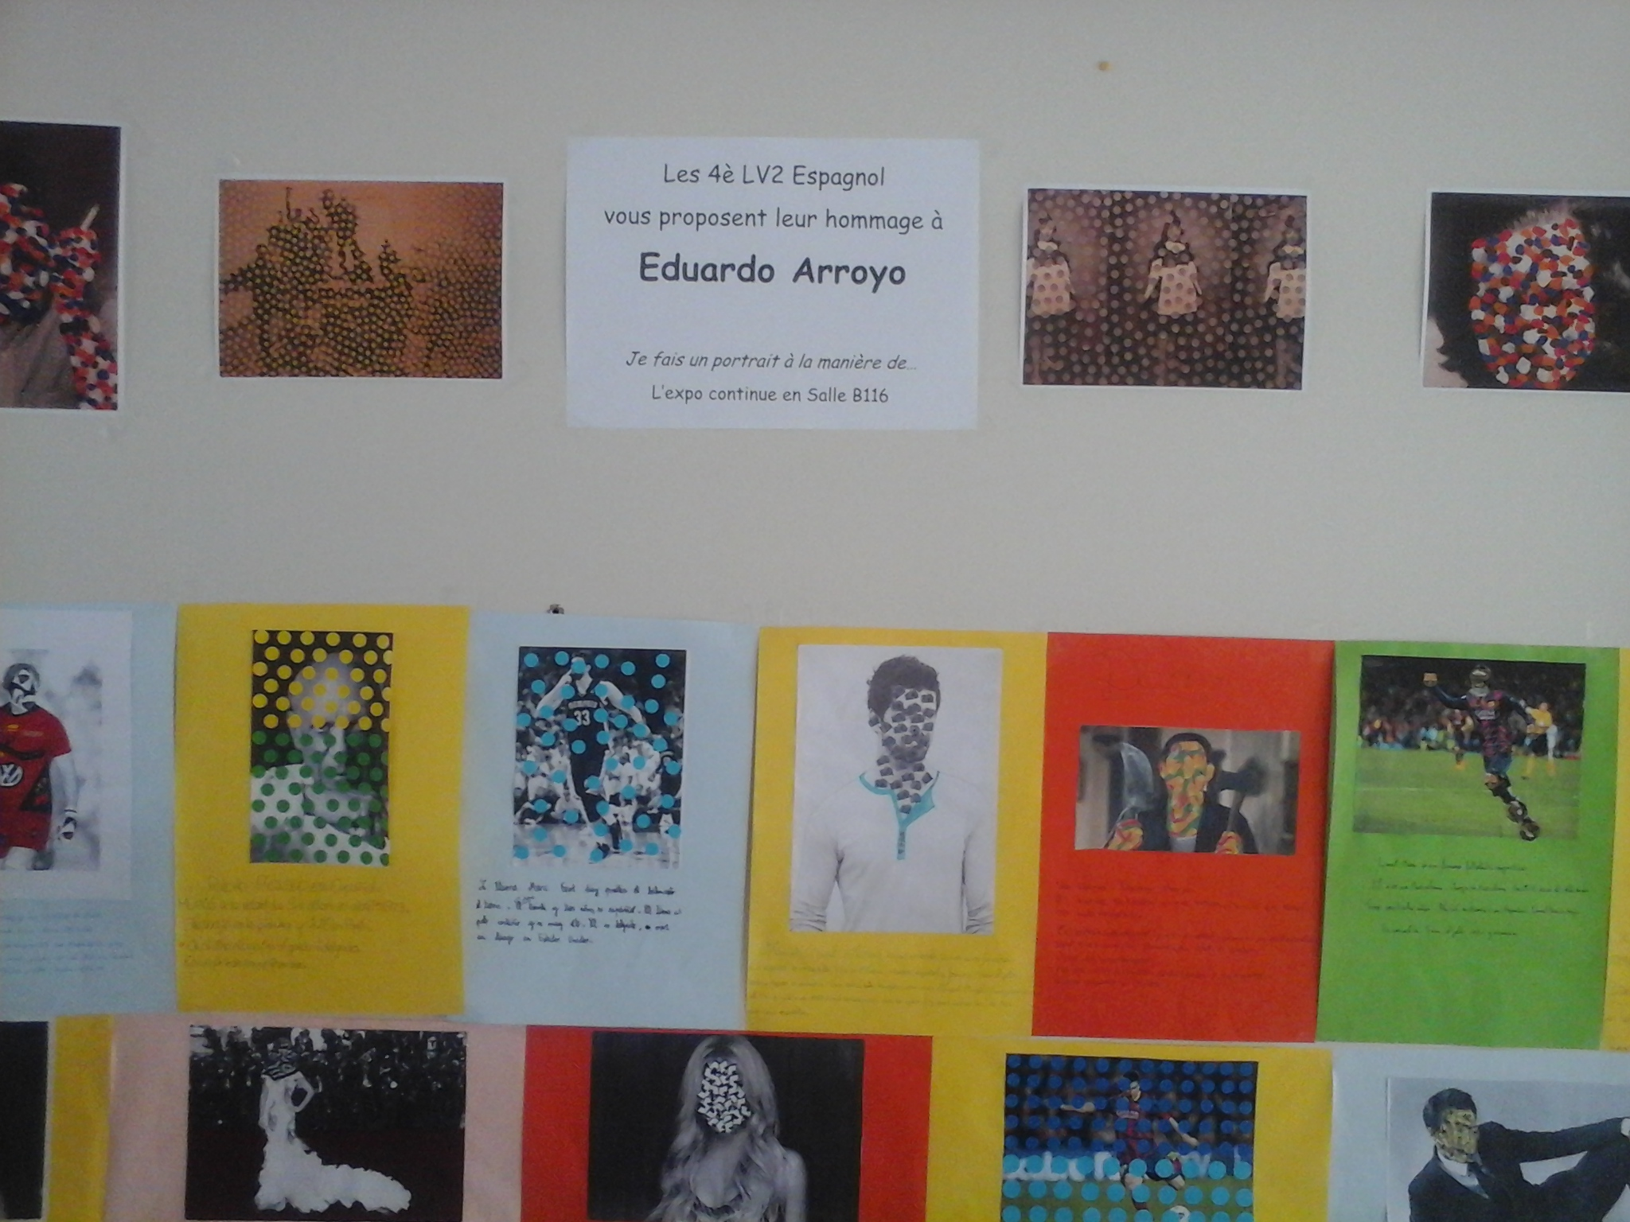

Slide 10
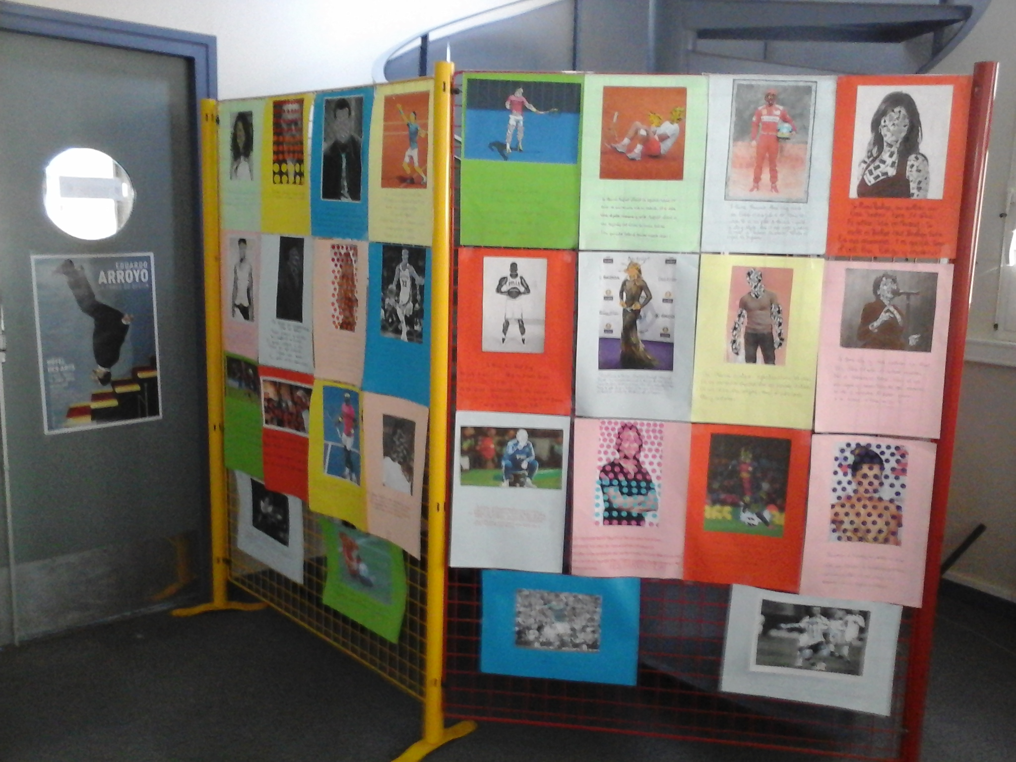

Slide 11
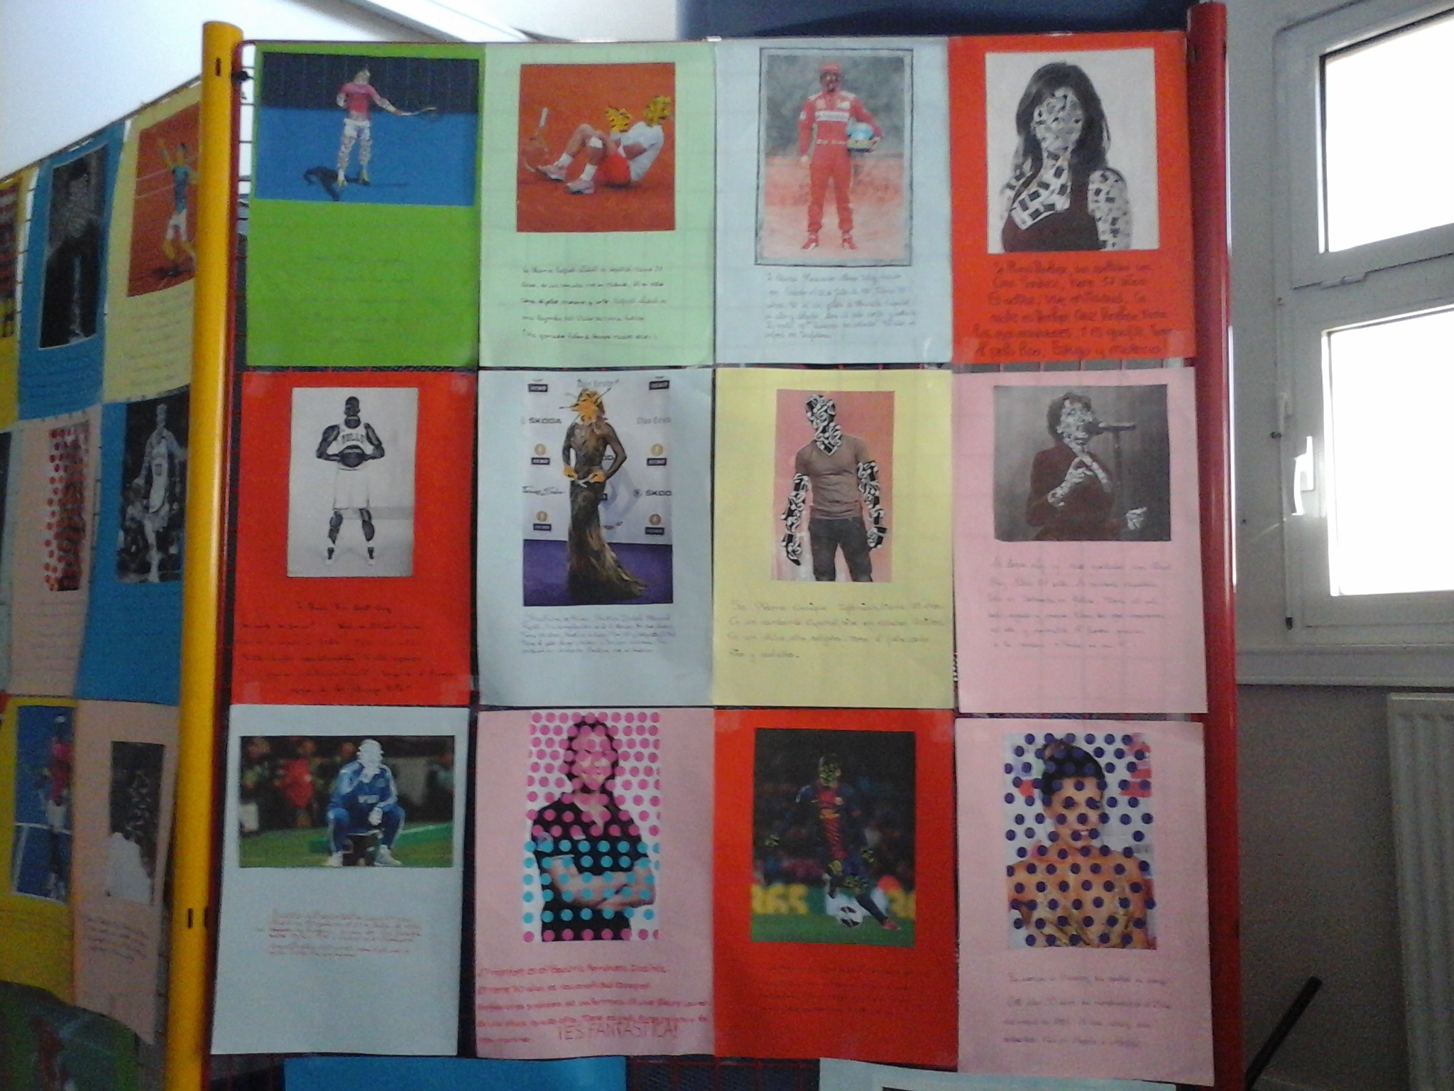

Slide 12
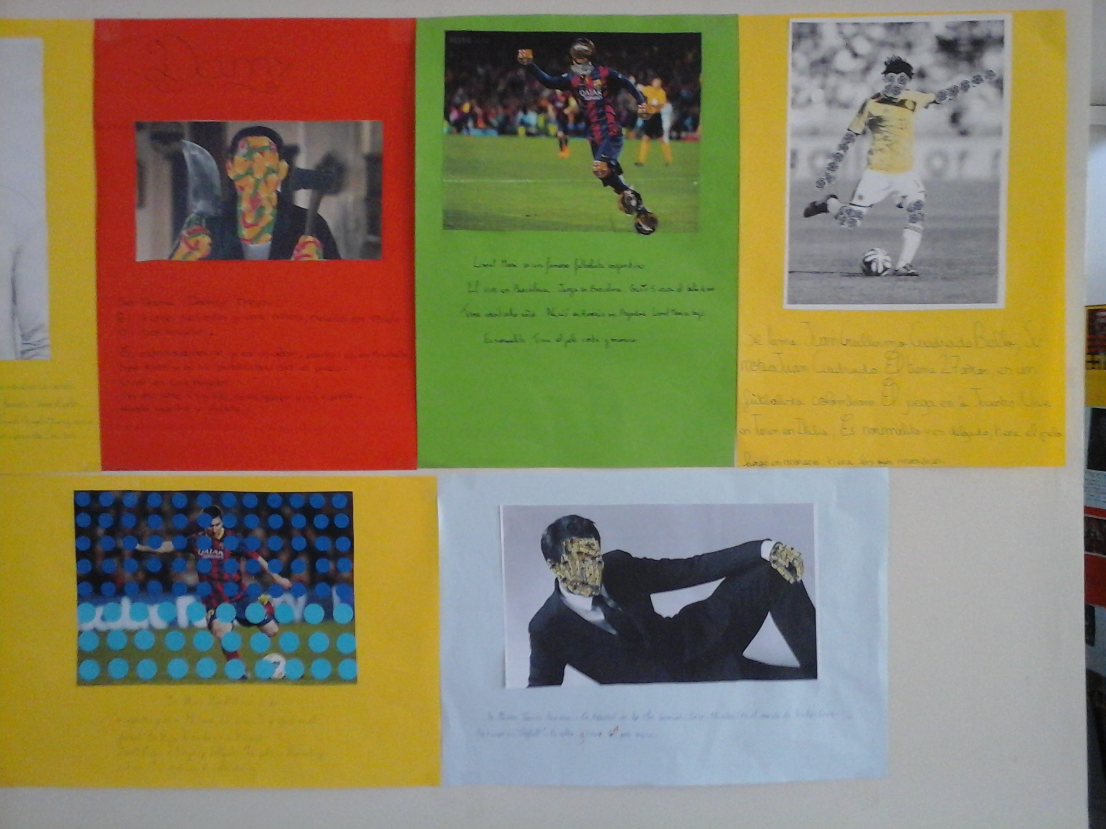

Slide 13
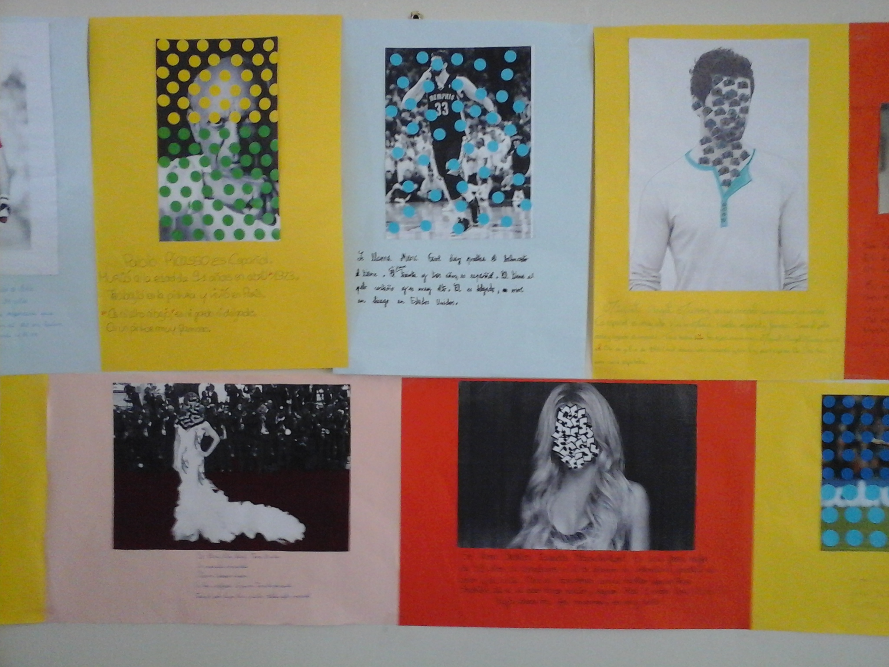

Slide 14
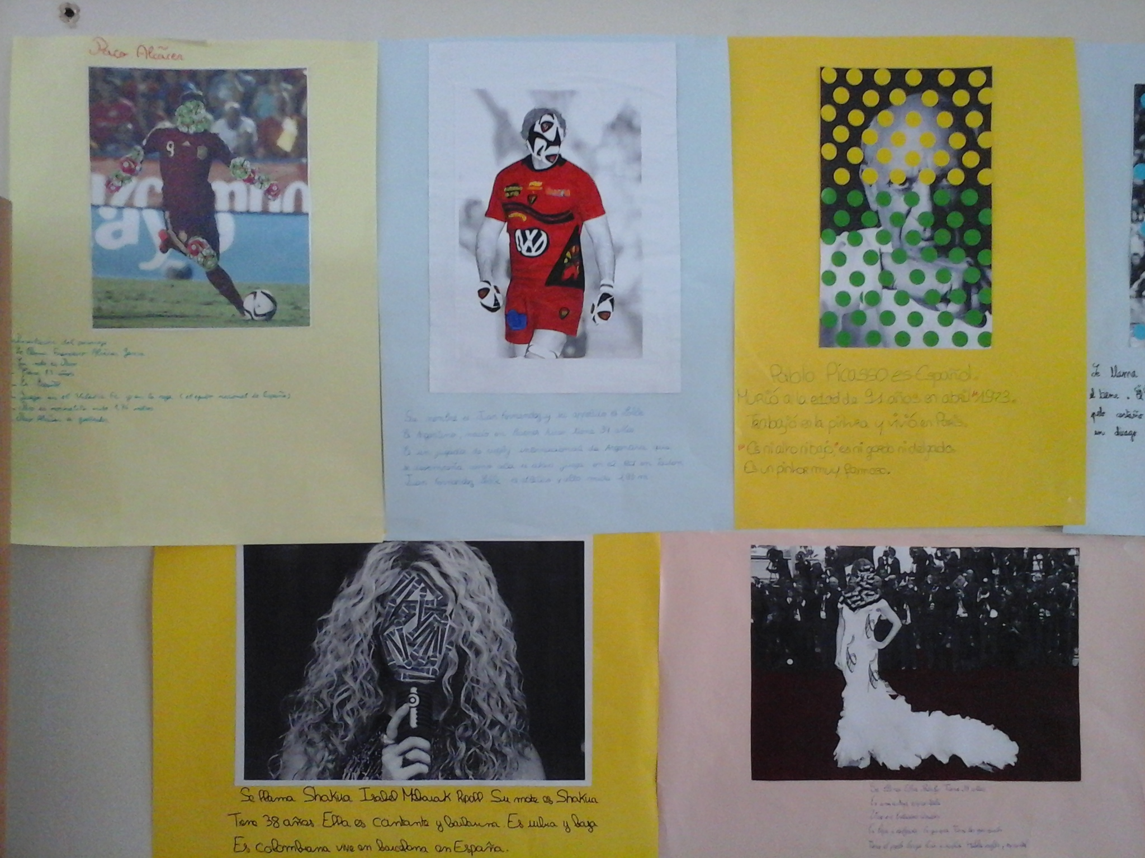

Slide 15
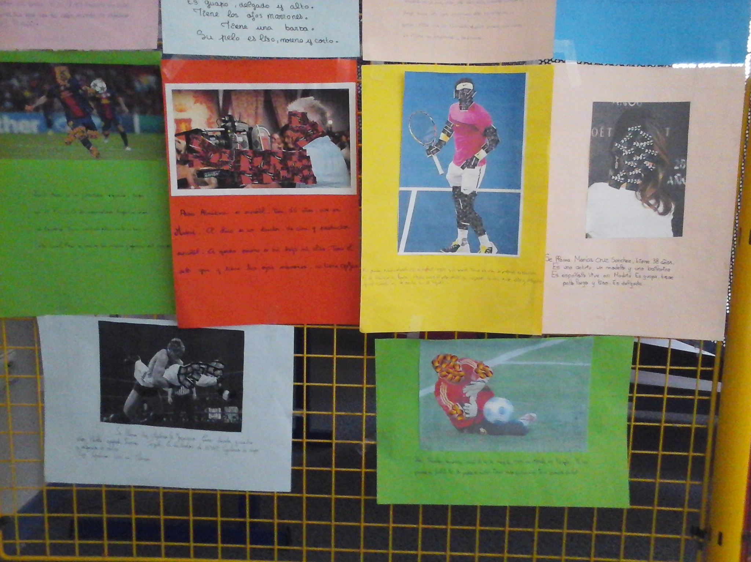

Slide 16
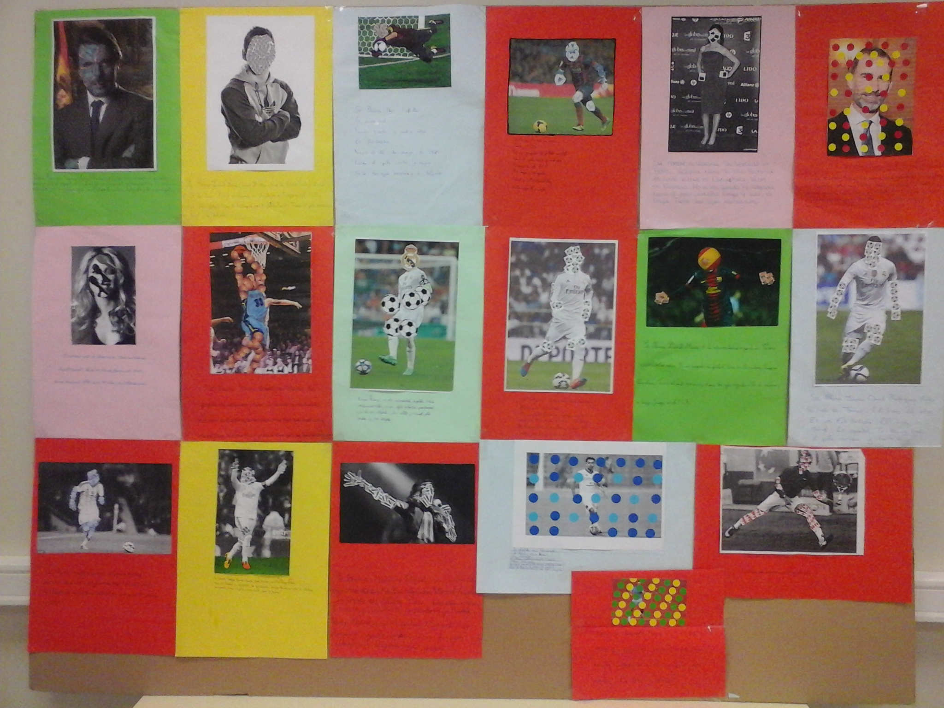

Slide 21
¡ Hasta luego! Les 4èmes LV2 espagnol du collège Romain Blache 2015-2016

